Slide 1
Diagrama de Secuencia
Héctor Luis De Pablo

Slide 2
¿Qué es?
Se utiliza en la metodología de diseño orientado a objetos para representar cómo los objetos interactúan entre sí a lo largo del tiempo para cumplir con una funcionalidad específica. Se centran específicamente en líneas de vida o en los procesos y objetos que coexisten simultáneamente, y los mensajes intercambiados entre ellos para ejecutar una función antes de que la línea de vida termine. Parten de los casos de uso.
Principales elementos:
Objetos
Actores
Líneas de vida
Mensajes
Barras de activación

Slide 3
¿Cuándo utilizarlo?
Son excelentes para visualizar las interacciones dentro de un sistema. Algunas de sus ventajas son:
Claridad: proporciona una representación clara de cómo interactúan los objetos en un sistema
Comunicación: transmite de manera visual cómo funciona un sistema sin necesidad de entrar cuestiones técnicas
Detección de problemas
Documentación

Slide 4
Objetos
En un diagrama de secuencia, los objetos se representan con rectángulos (a veces con esferas) en la parte superior del diagrama. Cada objeto tiene un nombre y una línea vertical que indica su vida durante la ejecución del escenario.
Objeto

Slide 5
Actor
Entidad externa que interactúa con el sistema, normalmente el propio usuario, pero también puede ser otro sistema o cualquier cosa que esté fuera del sistema que se esté modelando. Se representa como una figura de palo en el borde izquierdo del programa o con un rectángulo con su nombre.
Actor

Slide 6
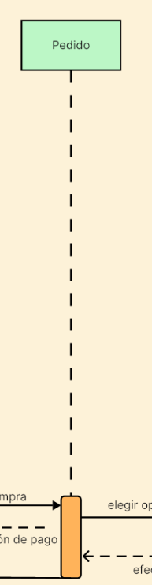
Líneas de vida
La línea vertical que baja desde cada objeto es la línea de vida, que representa la existencia del objeto a lo largo del tiempo. Las líneas de vida ayudan a seguir el rastro de cada objeto durante la interacción.
Línea de vida

Slide 7
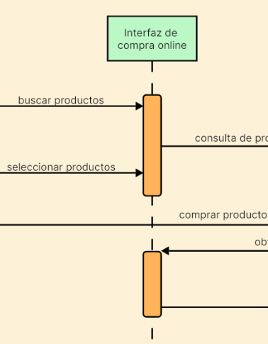
Mensajes
Mensaje
Los mensajes son las interacciones entre los objetos y se representan como flechas entre las líneas de vida. Los mensajes pueden ser síncrono (la llamada espera una respuesta) o asíncrono (la llamada no espera una respuesta). También hay un tercer tipo, opcional, que es de retorno, que representa un mensaje de confirmación.

Slide 8

Mensajes
Síncrono: cuando se envía un mensaje a un objeto, no se recibe el control hasta que el objeto receptor ha finalizado la ejecución.
Asíncrono: quien envía un mensaje puede continuar con su trabajo sin esperar la finalización del mismo en el objeto receptor.

Slide 9
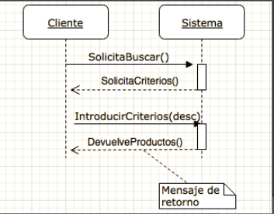
Ejemplo mensajes

Slide 10
Barras de activación
Se muestra como un rectángulo estrecho en la línea de vida del objeto. Representa el período durante el cual una instancia está realizando una acción, ya sea enviando o recibiendo un mensaje.
Barra de activación

Slide 11
Ejemplo: Realizar pedido
Objetos: Cliente, Sistema de Pago, Inventario.
Líneas de vida: Cada uno de estos objetos tendría su propia línea de vida.
Mensajes:
El Cliente envía un mensaje al Sistema de Pago para realizar el pago.
El Sistema de Pago envía un mensaje al Inventario para verificar la disponibilidad.
El Inventario responde al Sistema de Pago con la disponibilidad.
Finalmente, el Sistema de Pago confirma el pago al Cliente.

Slide 12
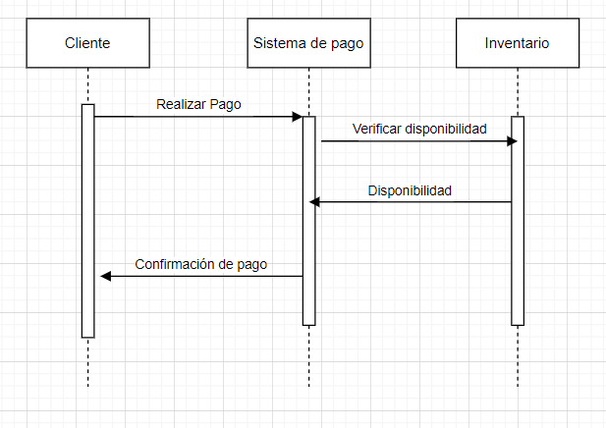
Ejemplo: Realizar Pedido

